Slide 1
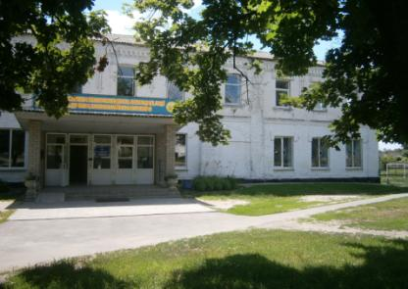
Департамент науки і освіти Харківської обласної державної адміністрації
КВНЗ «Харківська академія неперервної освіти»
Відділ освіти Богодухівської районної державної адміністрації
Матеріали для участі в розгляді моделей превентивної освіти у навчальному закладі
Богодухівський колегіум №2
Богодухівської районної ради
Харківської області

Slide 2
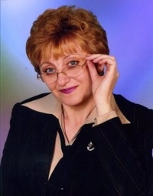

Директор колегіуму
Ємельяненко Тамара Миколаївна, відмінник освіти України, вчитель-методист
Учнівський колектив
1-4 класи – 296
5-9 класи – 349
10-11 класи – 72
Всього 30 класів – 717 учнів
Педагогічний колектив
37 учителів вищої категорії
15 вчителів-методистів
12 старших учителів
10 вчителів І категорії
9 вчителів ІІ категорії
12 вчителів спеціалістів
9 відмінників освіти України
1 нагрудний знак “Василь Сухомлинський”

Slide 3
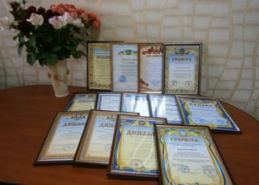

Досягнення колегіуму
Переможець районного етапу конкурсу «Школа року – 2006; 2008; 2009»;
У 2006 році колегіум ввійшов до Всеукраїнської мережі шкіл сприяння здоров’ю;
Лауреат обласного етапу конкурсу «Навчальний заклад року – 2010» в номінації «Навчальний заклад для обдарованих дітей»;
Переможець Всеукраїнського конкурсу «Парк педагогічної майстерності» в номінаціях «Майстерня професійного самовдосконалення» і «Галерея дозвілля» (2012, 2013, 2014 роки);
З 2013 року учасники Всеукраїнського превентивного проекту “Зміцнення потенціалу Всеукраїнської спілки вчителів і тренерів для поліпшення доступу до якісних послуг з профілактики ВІЛ/СНІДу у діяльності Шкіл, дружніх до дитини”;
Переможець Всеукраїнського конкурсу “Директор ХХІ століття – 2013”.

Slide 4
Модель превентивної освіти

Slide 5
Напрямки діяльності Школи, дружньої до дитини

Slide 6
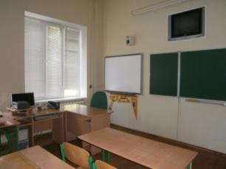
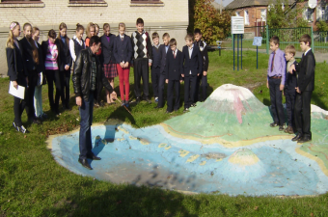
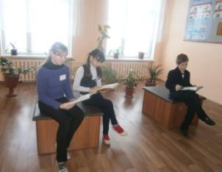
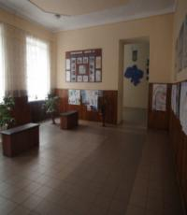
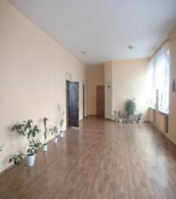
Створення сприятливого шкільного середовища
Сучасний кабінет географії
Геоморфологічний майданчик
Куточок психологічного розвантаження
Затишні коридори колегіуму

Slide 7
Охоплення гарячим харчуванням
Рік | Усього учнів | Харчуються | % харчування
2011/2012 | 741 | 321 | 42%
2012/2013 | 756 | 355 | 47%
2013/2014 | 717 | 372 | 52%
Показник охоплення гарячим харчуванням учнів з кожним роком
збільшується

Slide 8
Розвиток інтелектуального та творчого потенціалу учнів
Учні колегіуму - постійні учасники та переможці Всеукраїнських, обласних, районних творчих та інтелектуальних конкурсів. Активність учнів з кожним роком зростає.

Slide 9
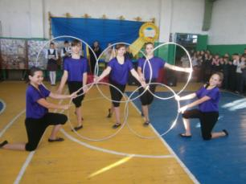
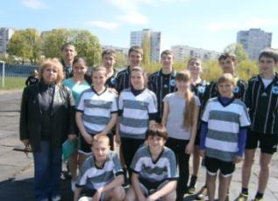
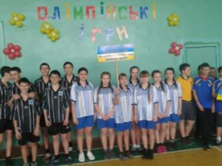
Спортивні досягнення учнів
Учні колегіуму підвищують свій спортивний потенціал і є переможцями та призерами районних змагань
Відкриття малих Олімпійських ігор
Учасники обласних змагань “Старти надій”
Команда колегіуму – переможець районних змагань

Slide 10
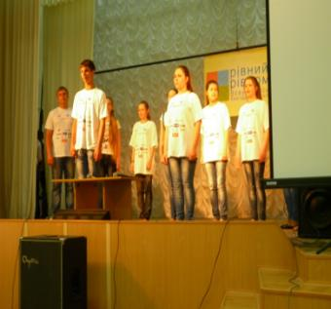
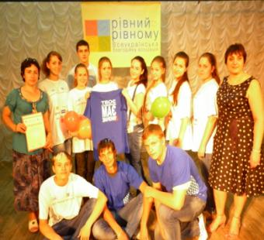

Реалізація програми «Сприяння просвітницькій роботі «рівний-рівному» серед молоді України щодо здорового способу життя»
Команда учнів-інструкторів була учасником ювілейного 10-го обласного зльоту педагогів-тренерів та підлітків-інструкторів програми “Рівний – рівному” у місті Харкові, де продемонстрували високу сценічну майстерність, вміння працювати з залом.

Slide 11
Результати профорієнтаційного дослідження учнів 9-х класів за методикою
«Карта інтересів А.Г. Голомштока»
Результати дослідження дозволяють виявити не тільки коло інтересів учня, але й ступінь їхнього вираження, що має особливе значення у формуванні мотивації вибору майбутньої професії.

Slide 12
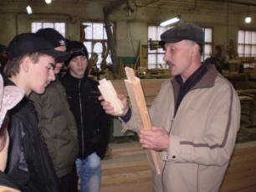
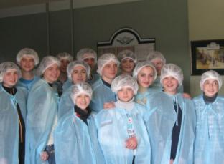
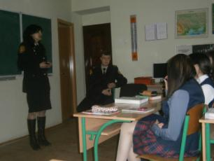
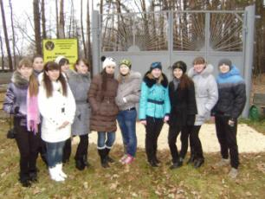
Профорієнтаційна робота з учнями
Екскурсія на меблеву фабрику
Екскурсія на чайну фабрику
Зустріч з викладачами університету цивільного захисту
Екскурсія до Гутянського лісництва

Slide 13
Результати впровадження здоров’язбережувальних технологій
Кількість хворих дітей під час поглибленого медичного огляду знизилася
У порівнянні з 2012/2013 н.р. показники фізичного стану учнів колегіуму покращилися. Збільшилась кількість дітей, які відносяться до основної групи, на 5,9% зменшилась кількість учнів спеціальної групи на 4,3%.
За результатами корекційно-оздоровчої роботи знизився рівень захворювань на ГРВІ

Slide 14
Зайнятість позашкільною освітою учнів схильних до девіантної поведінки
№ з/п | Індикатори моніторингуванння | 2011/2012 |  | 2012/2013 |  | 2013/2014
 |  | чол. | % | чол. | % | чол. | %
1. | Усього учнів | 741 |  | 756 |  | 717
2. | На внутрішноколегіуальному обліку учнів схильних до девіантної поведінки: | 8 | 1 | 5 | 0,6 | 3 | 0,4
3. | з них на обліку КМСД: | 5 | 0,7 | 1 | 0,1 | 0 | 0
4. | на обліку ССД:
5. | Кількість дітей, сім’ї яких опинились у складних ситуаціях: | 4 | 0,5 | 3 | 0,4 | 3 | 0,4
 | з них на обліку:
 | КМСД | 0 | 0 | 0 | 0 | 0 | 0
 | ССД | 3 | 0,4 | 2 | 0,3 | 2 | 0,3
 | внутрішгьоколегіальному | 4 | 0,5 | 3 | 0,4 | 3 | 0,4
Кількість учнів, схильних до девіантної поведінки, зменшується з кожним роком. У 2013/2014 н.р. учнів, які знаходяться на обліку КМСД, немає.

Slide 15
Результати соціометричного дослідження учнів 5-х класів
Вивчення статусу учня в колективі – необхідна умова успішної роботи класного керівника. Володіння певним статусом дозволяє учневі очікувати від оточуючих певного ставлення до себе. Знання внутрішньогрупових взаємодій, ролі кожного учня – запорука успішного розвитку класного колективу

Slide 16
Вивчення рівня шкільної тривожності за тестом Філліпса
За результатами діагностики оптимізується консультативна та корекційно-відновлювальна робота. Особлива увага приділяється дітям “групи ризику”, які мають високий та підвищений рівень шкільної тривожності. Через систему виховних заходів підвищується почуття відповідальності

Slide 17
Діагностика учнів 1-х класів за методикою Лусканової «Визначення рівня мотивації та адаптації до школи»
Дане дослідження дозволяє виявити ставлення дитини до школи. Здійснюється в рамках підготовки до психолого-педагогічного консиліуму. Для успішної адаптації проводиться цикл тренінгових занять “Введення в шкільне життя”

Slide 18
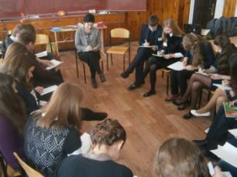
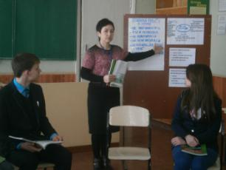
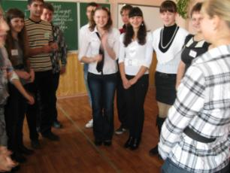
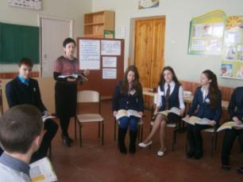
Заняття факультативного курсу
“Захисти себе від ВІЛ”
Проведення психологом тренінгових занять на основі формування життєвих навичок

Slide 19
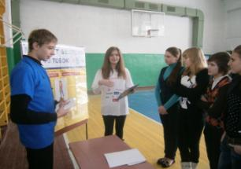
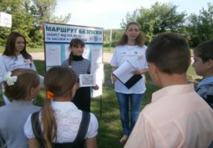
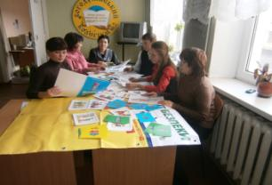
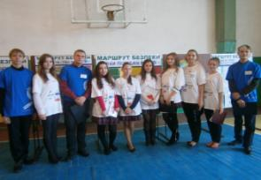
Проведення інтерактивної гри-виставки “Маршрут безпеки”
Робота фасилітаторів на станції
“Маршруту безпеки”
Проведення “Маршруту безпеки” у Павлівській ЗОШ
Підготовка учнів-інструкторів до проведення “Маршруту безпеки”
Група учнів-фасилітаторів

Slide 20
Відстеження результатів проведення “Маршруту безпеки”
Результати анкетування учнів з питання “У яких життєвих ситуаціях може відбутися зараження вірусом ВІЛ?”
Результати анкетування учнів з питання толерантного ставлення до ВІЛ-інфікованих людей
Висновок: учні 8-11 класів після проведення “Маршруту безпеки” підвищили рівень своїх знань
Висновок: рівень толерантного ставлення учнів 8-11 класів до ВІЛ-інфікованих людей підвищився

Slide 21
Моніторингові дослідження якості знань учнів
Рівень навчальних досягнень учнів
Діаграма якості знань учнів
Відсоток учнів, які мають навчальні досягнення високого і достатнього рівнів залишився без змін у 2012/2013 н.р., порівнюючи з 2011/2012 н.р. У 2013/2014 н.р. рівень навчальних досягнень учнів та якість знань зросли на 0,8%.

Slide 22
Результативність участі учнів у Всеукраїнських учнівських олімпіадах та конкурсі-захисті МАН України
У 2013/2014 н.р. спостерігається позитивна динаміка збільшення відсотка учнів, які посіли І місця в ІІ етапі Всеукраїнських учнівських олімпіад.
За результатами участі учнів у ІІІ етапі конкурсу-захисту науково-дослідницьких робіт учнів-членів МАН
України спостерігається збільшення кількості учасників, які посіли І, ІІ та ІІІ місця.

Slide 23
Модель “Служби здоров’я”
Освітнє здорове середовище у колегіумі покращилось завдяки роботі «Служби здоров’я»

Slide 24
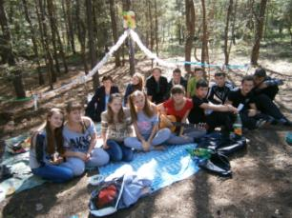
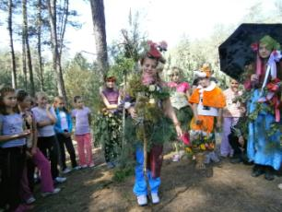
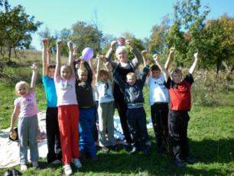
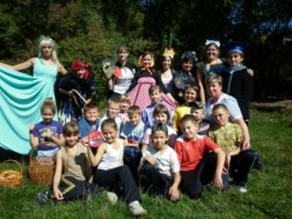
День здоров’я у колегіумі
Конкурс туристичної пісні
Конкурс “Лісовий подіум”
Ми раді, бо здобули перемогу
Казкові герої разом з нами

Slide 25
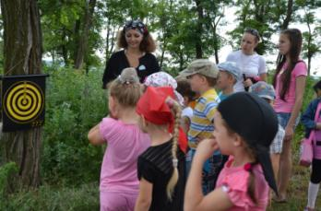
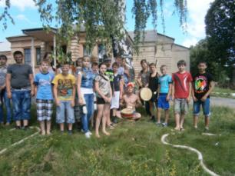
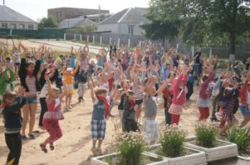
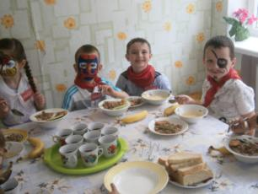
Оздоровлення у пришкільному таборі відпочинку “Сонечко”
Гра “Лісовий квест”
Гра “Пошуки піратського скарбу”
Ранкова зарядка у таборі
Смачний обід після конкурсу “Казковий макіяж”

Slide 26
Модель випускника колегіуму
Виховання особистості – одне з найважливіших завдань колегіуму. Від кінцевого результату виховного процесу залежить, який шлях оберуть випускники, як можуть себе реалізувати. Тобто моделлю випускника колегіуму є компетентна людина, зорієнтована на якісні особистісні досягнення, яка вирізняється усвідомленням власних здібностей і потреб, постійно отримує нові завдання, вміє адекватно реагувати на зміни в житті та суспільстві.

Slide 27
Наша адреса:
62103 Харківська область,
м. Богодухів, вул. Шевченка, 33
Телефон: (05758) 3 – 31 – 35
E-mail: bkol2@ ukr. net
Веб-сторінка колегіуму: bogodkol2.ucoz.ru

